Slide 1
STAR
GATE
사물 인식을 통한
기내 반입 여부 앱
6조 스타게이트팀
캡스톤 디자인2 중간발표 1
이지현, 전영규, 강수연

Slide 2
목차
01
프로젝트 개요
02
세부진행사항
03
기술적 문제점 및 해결 방안
04
향후 계획 일정 및 진척도
05
결론

Slide 3
1. 프로젝트 개요
11:11AM
여행 가방
1
2
이 물건은 정체가
뭐지?
기내에 가지고
탈 수 있을까?
목표
필요성
붙이는 짐에서
뺄 수 있는 건?
사물 인식 기능을 기반으로 객체의 기내 반입 여부 판별
사용자에게서 기존의 판별 과정의 번거로움을 해소시키고, 목적 성취를 위한 소요 시간을 단축
현 캐리어 패킹 도우미 앱의 문제점
- 사용자가 물건의 속성을 미리 알아야 함
- 속성 입력 후, 세부 속성을 확인해야하는 번거로움
- 결과가 나오지 않는 경우 다수
- 비효율적인 시간 낭비

Slide 4

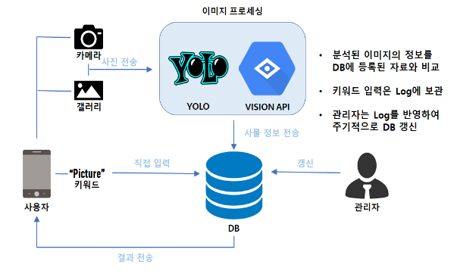
1. 프로젝트 개요
시스템 구성도

Slide 5
1. 프로젝트 개요
이지현
전영규
강수연
팀장/리드 개발
팀원/자료 정리
팀원/서버 개발
프로젝트 및 개발 총괄
회의 진행 및 스케줄 관리
사물 인식 API 연동 및 구현
시스템 내의 DB 연동 및 구현
UI/UX
Software Life Cycle 설계
Software Data Flow 디자인
자료 수집 및 분석
이미지내 텍스트 분석 및 구현
사용자 피드백 개발
항공사별 반입제한 DB 구축
테스트
논문 작성

Slide 6
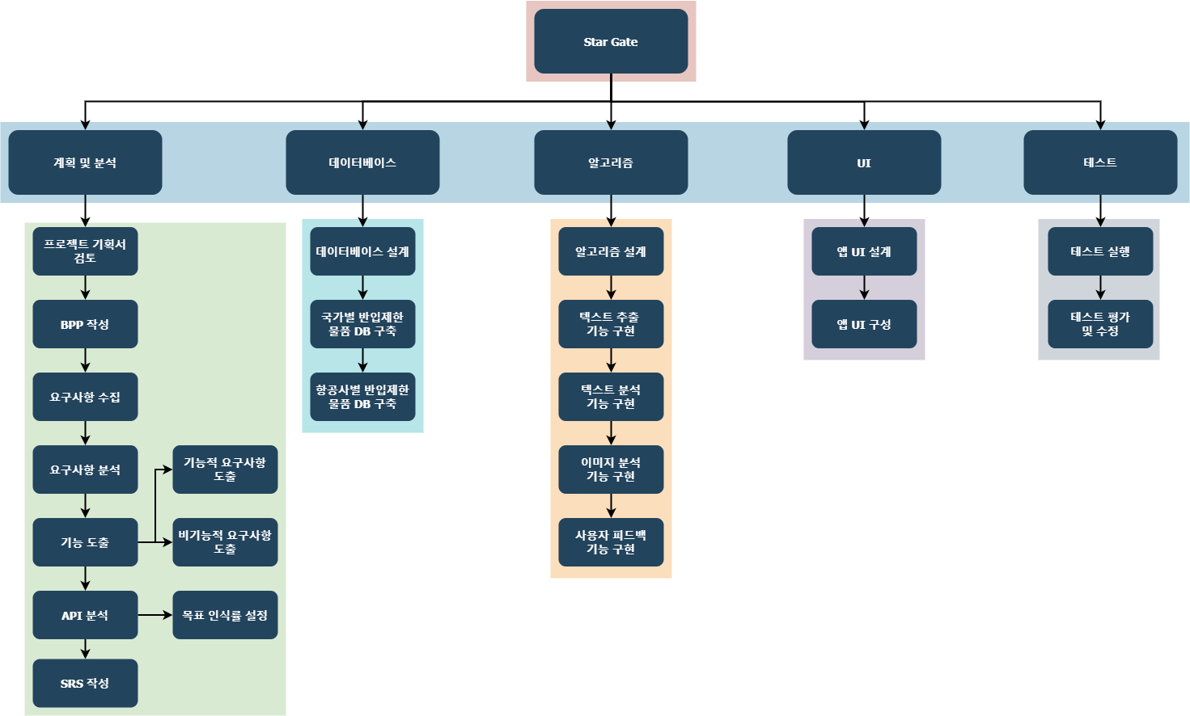
2. 세부진행사항
WBS

Slide 7
2. 세부진행사항
현재 진행 사항
WBS | 작업 | 작업자 | 상태 | 진척도
1 | 계획 및 분석 | 모두 | 종료 | 100%
1.1 | 프로젝트 계획서 검토 | 모두 | 종료 | 100%
1.2 | BPP 작성 | 강수연 | 종료 | 100%
1.3 | 요구사항 수집 | 모두 | 종료 | 100%
1.4 | 요구사항 분석 | 모두 | 종료 | 100%
1.5 | 기능 도출 | 모두 | 종료 | 100%
1.5.1 | 기능적 요구사항 도출 | 모두 | 종료 | 100%
1.5.2 | 비기능적 요구사항 도출 | 모두 | 종료 | 100%
1.6 | API 분석 | 전영규 | 종료 | 100%
1.7 | SRS 작성 | 전영규, 강수연 | 종료 | 100%
2 | 데이터베이스 | 강수연 | 진행중(항공사별 DB 진행 중) | 65%
2.1 | 데이터베이스 설계 | 이지현 | 종료 | 100%

Slide 8
2. 세부진행사항
현재 진행 사항
WBS | 작업 | 작업자 | 상태 | 진척도
2.2 | 국가별 반입제한 DB 구축 | 이지현 | 종료 | 100%
2.3 | 항공사별 반입제한 DB 구축 | 강수연 | 진행 예정(설계 진행 중) | 0%
3 | 알고리즘 | 이지현, 강수연 | 진행 예정(사용자 피드백, 텍스트 분석 구현 진행 중) | 60%
3.1 | 알고리즘 설계 | 이지현 | 종료 | 100%
3.2 | 텍스트 추출 기능 구현 | 이지현 | 종료 | 100%
3.3 | 텍스트 분석 기능 구현 | 전영규 | 진행 예정(텍스트 분석 설계 중) | 0%
3.4 | 이미지 분석 기능 구현 | 이지현 | 종료 | 100%
3.5 | 사용자 피드백 기능 구현 | 강수연 | 진행 예정(사용자 피드백 설계 중) | 0%
4 | UI | 이지현 | 진행중(UI 구성 진행 중) | 85%
4.1 | 앱 UI 설계 | 이지현 | 종료 | 100%
4.2 | 앱 UI 구성 | 이지현 | 진행중(항공사 DB, 피드백 구성 중) | 70%
5 | 테스트 | 강수연 | 진행 예정 | 0%

Slide 9
2. 세부진행사항
현재 진행 사항
WBS | 작업 | 작업자 | 상태 | 진척도
5.1 | 테스트 실행 | 모두 | 진행 예정 | 0%
5.2 | 테스트 평가 및 수정 | 모두 | 진행 예정 | 0%

Slide 10
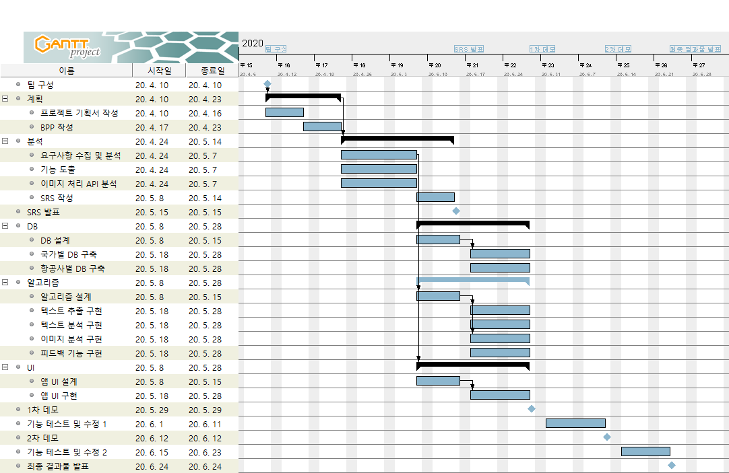
2. 세부진행사항
진행 목표

Slide 11
2. 세부진행사항
시스템 시나리오
Star Gate
2
Google Cloud Vision
1
이미지를 통해 사물을 인식 및 정보 제공
요청 데이터 유효성 검사
사물 인식 요청
3
요청 DB 제공
사용자 피드백 저장
반입 여부 출력
4
이름
기내 반입 여부
수하물 반입 여부
세부 내용
이름
기내 반입 여부
수하물 반입 여부
세부 내용
국가별 정보
항공사별 정보
Firebase DB

Slide 12
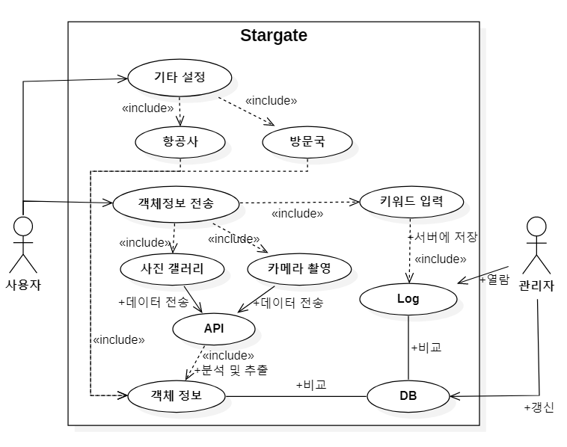
2. 세부진행사항
Use Case Diagram

Slide 13
3. 기술적 문제점 및 해결 방안
문제점 1
DB에 저장되지 않은 사물 검색 시
→ 일반적으로 기내 반입과 수하물 반입이 가능한 물체는 DB에 저장하지 않는다. 그러나 그렇지 않은 물체가 DB에 저장되지 않은 경우, 사용자는 피드백 기능을 통해 관리자에게 해당 물체에 대한 업데이트 요청을 보낼 수 있다.
→ 검색 시간 기준, DB에 저장되지 않은 물체를 키워드로 입력 시 DB에 로그로 저장한다. 관리자는 로그를 확인하고 반입 여부를 체크하여 업데이트 한다.

Slide 14
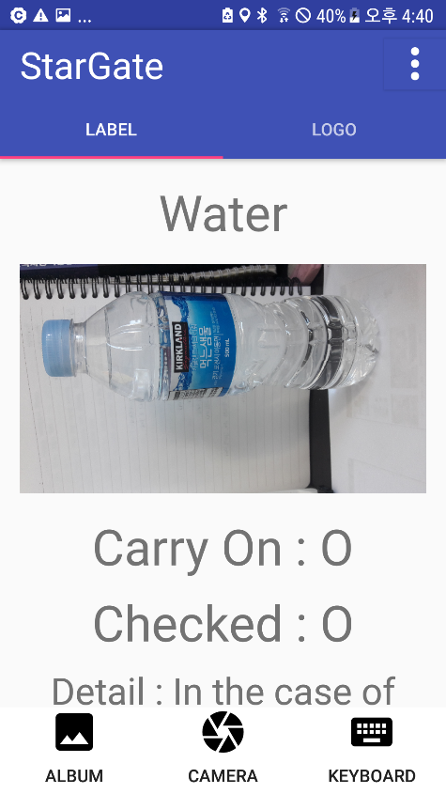
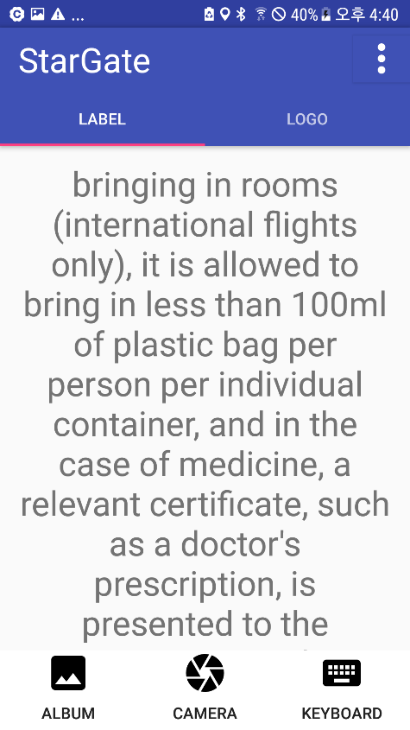
3. 기술적 문제점 및 해결 방안
문제점 2
내용물을 확인이 필요한 사물 검색 시
→ 내포된 내용물에 따라 반입 여부가 달라질 시에는 이를 담고있는 용기를 기준으로 검색하고, 세부내용을 통해 반입 규정을 자세히 명시한다.

Slide 15
3. 기술적 문제점 및 해결 방안
문제점 3
인식률
→ API의 인식률은 Google Cloud Platform에서 확인할 수 있다. 현재까지 보낸 요청 중에서는 오류가 없었다.
→ 인식된 사물의 신뢰도는 JSON 파일을 통해 확인할 수 있다. 인식되는 다수의 키워드 중 가장 신뢰도가 높은 라벨을 선정하여 출력한다.

Slide 16
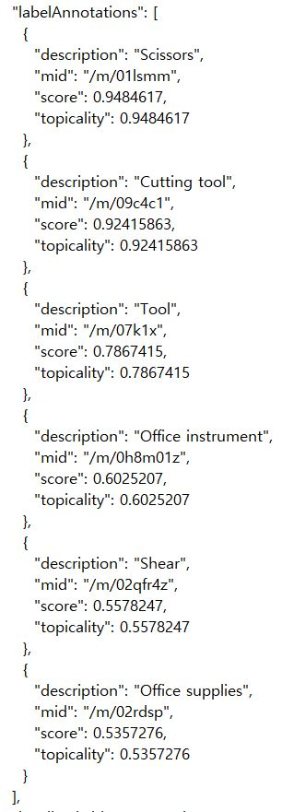
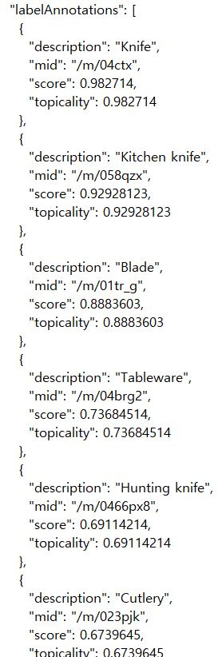


3. 기술적 문제점 및 해결 방안
문제점 3
인식률

Slide 17
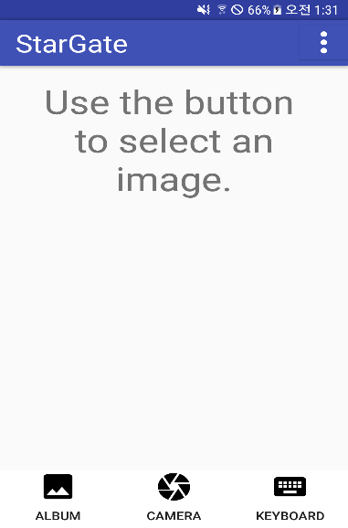
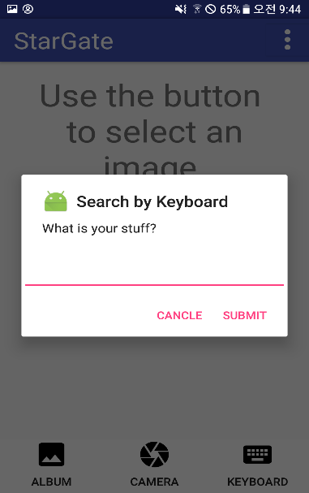
3. 기술적 문제점 및 해결 방안
문제점 4
인식 오류에 대한 대처 방안
→ 인식이 되지 않을 경우를 대비하여 키보드 검색 기능을 추가하였다.
→ DB에 저장되지 않은 물체인 경우, Log에 저장된다.

Slide 18
4. 향후 진행 일정 계획 및 진척도
DB
알고리즘
UI
테스트
65%
80%
85%
0%
담당
강수연
담당
전영규, 강수연
담당
이지현
담당
강수연
항공사별 물품 제한 DB 구축
텍스트 분석 기능 구현
사용자 피드백 기능 구현
앱 UI 구성
테스트 실행
테스트 평가 및 규정

Slide 19
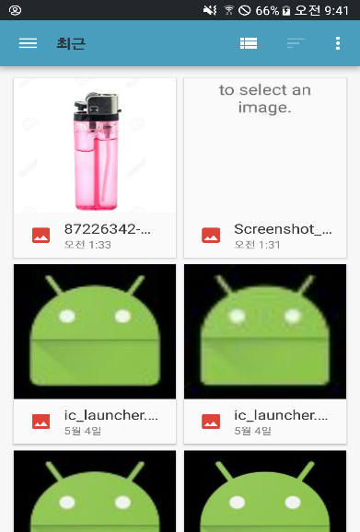
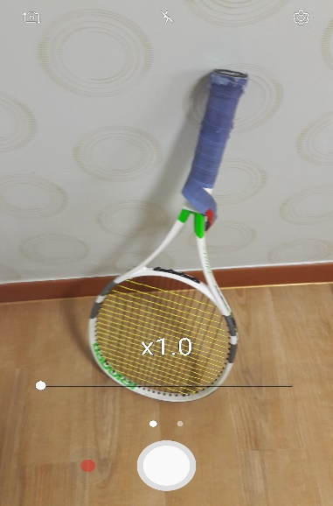
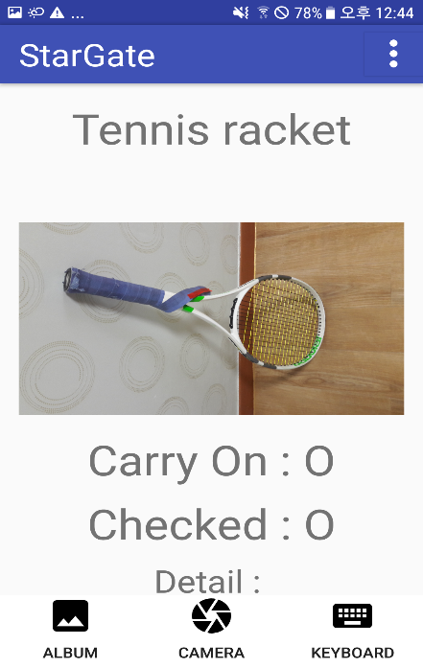
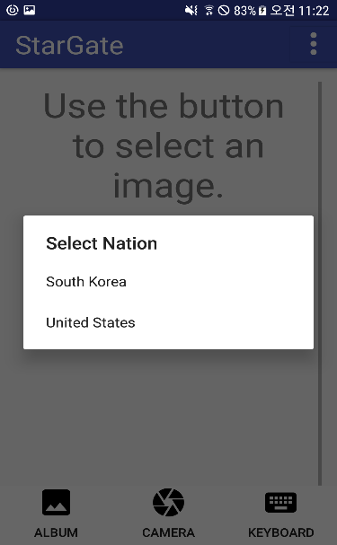
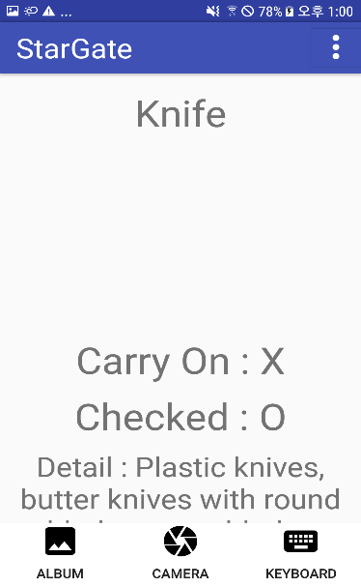
5. 결론
11:11AM
TITLE TEXT
Please enter your
information here.
Please enter your
information here.
Please enter your
information here.

Slide 20
시간 절약
정확성
편리성
을 갖춘
사물 인식
기내 반입 여부
어플리케이션
STAR
GATE
Thank you

